Slide 1
Альманах: «Великие педагоги»
МБДОУ д/с№69 «Уникум» г.Ставрополя
подготовила заместитель заведующего по УВР Гурковская С.Г.

Slide 2
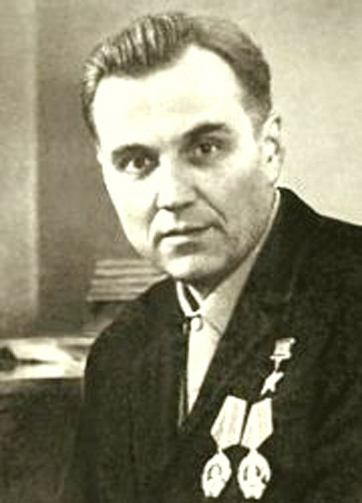
Василий Александрович Сухомлинский (1918—1970)
родился 28 сентября на Украине, возле села Павлыш под Кременчугом, в крестьянской семье. После окончания рабфака был принят в Полтавский педагогический институт, но, проучившись недолго очно, перешел на заочное отделение и стал учительствовать недалеко от своих мест. В 17 лет он стал учителем начальной школы; в 1939 г. закончил институт по специальности украинский язык и литература. В Великую Отечественную войну был тяжело ранен — осколки снаряда остались у него в груди навсегда. В 1947 г. вернулся в родные края и стал директором Павлышской средней сельской школы. Здесь Сухомлинским было написано 38 книг и десятки неопубликованный рукописей. Это «школа радости», «остров чудес», «уголок красоты» — так называл ее Сухомлинский. До самой смерти (33 года) проработал Сухомлинский директором Павлышской школы и назвал эти годы «большим, ни с чем не сравнимым счастьем».

Slide 3
Василий Александрович Сухомлинский: (1918) - педагог, член-корреспондент Академии педагогических наук СССР, кандидат педагогических наук, заслуженный учитель школы Украинской ССР, Герой Социалистического Труда.
«Только тот станет настоящим учителем, кто никогда не забывает , что он сам был ребенком».
«Я понял: чтобы стать настоящим воспитателем детей, надо отдать им свое сердце».
« Ребенок- это зеркало нравственной жизни родителей»
«Любовь ребенка к людям труда- источник человеческой нраственности»
«Песня открывает перед ребенком красоту мира»
«Дайте ребенку радость умственного труда. Радость успеха в учении»
«Учение- частица духовной жизни»
«Я не боюсь еще и еще раз повторить: забота о здоровье- это важнейший труд воспитателя…Забота то здоровье невозможна без постоянной связи с семьей»
«Учить чувствовать- это самое трудное, что есть в воспитании».
«Человеческая красота раскрывается ярче всего в труде"
Педагог говорил, что важно поощрять успехи ребенка, вызывать в школу родителей за хорошие поступки, делать об этом запись в дневнике. Воспитание должно быть без наказаний. Педагог выделил несколько потребностей ребенка: материальные потребности, потребность в познании, потребность в человеке как в носителе духовных ценностей.
Система выдающегося педагога построена на основной идее христианского учения — идее добра. В сознании современных детей с трудом укладываются именно понятия, которые лежат в основе методики Сухомлинского, — романтика, коллективизм и т. д. Он был Учителем с большой буквы. И вел за собой учеников: вместе с ними слушал музыку природы, читал стихи, путешествовал в «мир труда», рассказывал о героях войны, мечтал о будущем. И то разумное, доброе, вечное, что он сеял, попадало в благодатную почву.
Сегодня школа стремительно превращается в сугубо образовательную структуру. А ведь именно воспитательная часть, моральное наполнение наследия Сухомлинского представляет наибольшую ценность. Опыт павлышского учителя, многим сегодня кажущийся устаревшим, всегда будет востребован. Ибо воспитание, как таковое, никто и никогда не сможет упразднить, какими бы знаниями ни обладали современные учителя.

Slide 4
Система воспитания В.А.Сухомлинского
1. Главенство принципа гуманизма
2. Необходимость воспитания чувства прекрасного. Среди различных средств воспитания воспитание красотой стоит у Сухомлинского на первом месте.
3.Воспитание любви, уважения и преданности родным и близким
4. Воспитание трудом: - Воспитание умственным трудом- Воспитание физическим трудом
5. Красота – важное средство воспитания. Красивое возвышает, одухотворяет, облагораживает человека. Красота и труд едины.
6. Воспитание чувства подлинной дружбы. Дружба – это школа воспитания благородных чувств. Юность без верной, преданной дружбы убога и пуста.
Помните! «Человек таков, каково его представление о счастье» В.А Сухомлинский

Slide 5
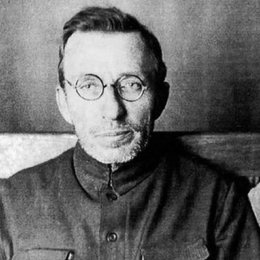
Антон Семёнович Макаренко (1888-1939)
1988 году международная организация ЮНЕСКО включила Антона Макаренко в список величайших педагогов XX века. Его «Педагогическая поэма» переведена на 36 языков и издаётся за рубежом большими тиражами. В Германии для изучения его наследия создана лаборатория «Макаренко-реферат», но особую популярность идеи Антона Семёновича получили в Японии — там их применяют не только для воспитания детей, но и в управлении корпорациями.
Советский педагог и писатель. Создатель всемирно известной системы трудового обучения. Достиг высочайших результатов в деле перевоспитания как беспризорников, так и детей, росших в семье. Автор многочисленных публикаций, среди которых самой значимой стала «Педагогическая поэма».

Slide 6
Система воспитания А.С.Макаренко
Система Макаренко полностью соответствовала принципам марксизма-ленинизма: в ней был и коллективизм, и воспитание трудом, и «от каждого — по способностям, каждому — по потребностям». Тем не менее в середине 1930-х годов её признали «несоветской» и фактически запретили. Макаренко предоставили выбор: отказаться от своей методики или покинуть пост управления коммуной. Он выбрал второе и остаток жизни посвятил писательскому труду.
В 1980-е годы на волне перестройки имя Макаренко вновь зазвучало в информационном пространстве. Несколько раз предпринимались попытки повторить его опыт, но безуспешно. Тогда правительство укрепилось во мнении, что без харизмы Антона Семёновича его система функционировать не может. Но зарубежный опыт доказывает обратное: например, в Японии приёмы из «Педагогической поэмы» активно используют в детских садах, приучая детей к труду и взаимодействию в обществе.
В современной России, где советское наследие до сих пор воспринимается болезненно, система воспитания Макаренко едва ли может найти применение. Сама мысль о детском труде кажется шокирующей. Родители многих современных школьников стремятся оградить их даже от уборки классов и школьной территории. Однако стоит задуматься: действительно ли плохо с юных лет приучать людей трудиться на благо себе и своему окружению?
В 17 лет Макаренко окончил Крюковское железнодорожное училище и устроился туда преподавателем.
В 1920 году Полтавское управление образованием поручило молодому педагогу возглавить «колонию для дефективных»
По официальным данным, из более чем трёх тысяч беспризорников, воспитанных под руководством Макаренко, ни один не вернулся в тюрьму. Многие выросли в квалифицированных рабочих, другие получили высшее образование и стали экономистами, управленцами и учителями.

Slide 7
Принципы воспитания Макаренко
Авторитет воспитателя Воспитатель должен себя так вести, чтобы каждое движение его воспитывало, и всегда должен знать, чего он хочет в данный момент и чего он не хочет. Если воспитатель не знает этого, кого он может воспитывать?
Справедливость
Макаренко не верил в эффективность всепрощения. Он утверждал: хорошие поступки должны поощряться, а за дурные следует наказывать. Но наказание ни в коем случае не должно унижать человеческое достоинство. Единственная его функция — защитить других.
Труд. По системе Макаренко труд — основной инструмент воспитания. Но только вместе с образованием, нравственным и политическим развитием.
Первым делом Антон Семёнович организовал натуральное хозяйство, чтобы колония могла прокормить себя. А уже через год были открыты первые заводские цеха. В Коммуне имени Дзержинского, которую Макаренко возглавил после работы в колонии, появилось предприятие по производству электродрелей. Позже завод начал выпускать фотоаппараты «ФЭД»
Коллективизм Макаренко был убеждён, что личность формируют не воспитатели, а круг общения. Воспитатель может влиять на коллектив, а коллектив, в свою очередь, будет влиять на каждого своего участника.
Самоуправление Макаренко считал, что коллектив должен напоминать семью, в которой младшие учатся у старших, подчиняясь им. При этом он старался создать демократическое общество, в котором дети научатся и руководить, и слушаться.

Slide 8
Принципы воспитания Макаренко
Целеполагание Макаренко понимал, что коллективу необходимы как глобальные, так и сиюминутные цели. По его теории перспективных линий, все цели делятся на три вида:
Близкие перспективы — достижение которых принесёт радость уже сейчас. Например, залить каток, чтобы повеселиться, катаясь. В процессе исполнения этой цели появятся новые: наладить освещение, поставить скамейки, чтобы кататься стало ещё удобнее.
Средние перспективы — радостные события, к которым надо готовиться на протяжении некоторого времени. Например, коллективная поездка на отдых после успешного завершения учебного года.
Дальние перспективы затрагивают будущее всего учреждения. В современном менеджменте это та самая «миссия компании», которую принимает каждый участник рабочего коллектива, если он искренне любит свою работу.
Дисциплина Макаренко утверждал, что дисциплина должна быть осознанной: каждый должен понимать, почему нужно выполнять то или иное действие и как оно помогает всему коллективу. И конечно, она должна быть обязательной для всех — и для воспитанников, и для воспитателей. Бессмысленно требовать от других того, что не делаешь сам.
Эстетика Макаренко был убеждён, что грязный и неряшливый человек не может отвечать за свои поступки. Поэтому он и другие воспитатели всегда ходили на работу в лучших костюмах, а одной из первых построек в колонии стала оранжерея, где воспитанники выращивали розы и хризантемы. Позже появились фонтаны, театральная студия и оркестр, ухоженные газоны и ровные асфальтированные дорожки.
Игра При всей вере в эффективность трудового воспитания Макаренко призывал не спешить отрывать детей от игр. Ведь, играя, ребёнок познаёт мир, учится взаимодействовать с предметами, материалами, другими детьми, следовать правилам и проявлять творческую индивидуальность. Смущавшие многих «военные» порядки в заведении Макаренко на самом деле были игрой — все марши, салюты и «есть, товарищ командир» не навязывались насильно. Дети охотно принимали эти правила, чтобы чувствовать себя взрослее, серьёзнее и значительнее.

Slide 9
Мысли о воспитании А.С.Макаренко
Нет дефективных детей, есть дефективное отношение к ним.
Воспитатель должен себя так вести, чтобы каждое движение его воспитывало, и всегда должен знать, чего он хочет в данный момент и чего он не хочет. Если воспитатель не знает этого, кого он может воспитывать?
Наказание — очень трудная вещь. Она требует от взрослых большого таланта и осторожности.
В нашем обществе деловитость становится достоинством, которое должно быть у всех граждан, оно делается критерием правильного поведения вообще.
Если есть забота о жизни и счастье другого — такие отношения будут всегда прекрасны.
Вы воспитываете ребёнка в каждый момент вашей жизни, даже тогда, когда вас нет дома.
Если перед коллективом нет цели, то нельзя найти способа его организации.
Дисциплина — это не метод и не средство воспитания, дисциплина — это результат воспитания.
Детский коллектив должен жить красиво.
Каков ребёнок в игре, таков во многом он будет в работе, когда вырастет

Slide 10
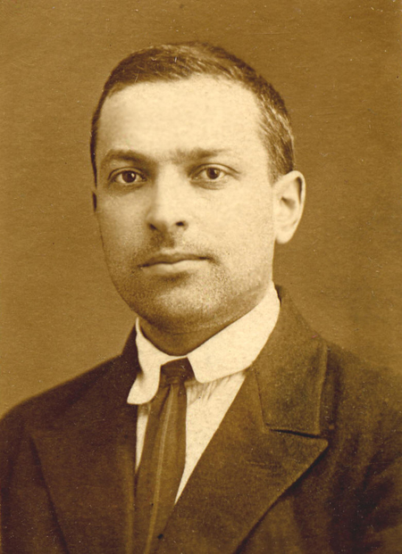
Лев Семенович Выготский (1896−1934)
Советский психолог, впервые связавший педагогику и психологию
. Исследователь особенностей детского развития. Основоположник коррекционной педагогики, социальной психологии и психолингвистики. Лев Семёнович родился в городе Орше, в семье преуспевающего финансиста. Лев получил отличное образование: до 6-го класса воспитывался на семейном обучении, затем поступил в мужскую гимназию, где изучал древние и иностранные языки с частными учителями. Поступил в Московский университет на медицинский факультет, но вскоре перевёлся на юридический. Через пару лет бросил и его, закончив учёбу на историко-философском факультете московского Университета имени Шанявского. После Выготский вернулся в Гомель, преподавал литературу в школах и на различных курсах, давал частные уроки, публиковал критические и литературоведческие статьи. В середине 1920-х годов Лев Семёнович заинтересовался коррекционной педагогикой — фактически он открыл это направление: впервые заговорил о том, что детей с особенностями в развитии можно и нужно социализировать. С 1929 года и до смерти Выготский работал научным руководителем психологической лаборатории в Экспериментальном дефектологическом институте. Он разработал теорию, на которой основаны все современные коррекционные практики. Лев Выготский умер в возрасте 37 лет от туберкулёза, но за недолгую жизнь успел совершить ряд открытий, которые перевернули представление о педагогике и детской психологии.

Slide 11
Мысли о воспитании Л.С.Выготского
Зона ближайшего развития Важно не то, что ребёнок уже умеет, а то, чему он может научиться. Одно из самых важных открытий Выготского состоит в том, что обучать — ещё не значит развивать. Учёба может даже тормозить развитие, если подолгу повторять уже усвоенное или требовать слишком многого. Поэтому обучение должно ориентироваться на зону ближайшего развития, то есть на задачи, которые ребёнок пока не может решить сам, но уже очень скоро сможет, а пока ему требуется лишь небольшая помощь взрослого
Важность игры. Действие в мнимой ситуации, создание произвольного намерения, образование жизненного плана, волевых мотивов — всё это возникает в игре и ставит её на высший уровень развития
Воспитание и обучение неразделимы. Он выделял две линии развития:
• Первая — саморазвитие: оно происходит естественным путём по мере созревания физиологии и психики.
• Вторая — овладение культурой: языком, системой счисления, нормами поведения и морали.
Атмосфера сотрудничества.
Относительность оценки. Сама по себе двойка есть только отрицательное описание состояния знаний программы у этих детей, но она не говорит, что эти дети вообще получили в школе.
Коррекционная педагогика Выготского без натяжки можно назвать отцом коррекционной педагогики: до него психологи только описывали проблемы особенных детей, не пытаясь решить их. Выготский предположил, что формирование личности у детей с особенностями происходит так же, как у остальных, а дефекты — не причина аномального развития, а следствие неправильной социализации. Если поместить ребёнка в принимающее окружение и правильно задействовать его сильные стороны, можно скомпенсировать недостатки. Именно на это направлены все современные коррекционные практики

Slide 12
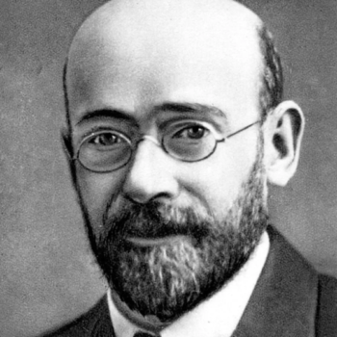
Януш Корчак (настоящее имя Эрш Хенрик Гольдшмидт) (1878–1942) — известный польский педагог, врач, писатель, общественный деятель
Януш Корчак (1878–1942) родился и большую часть жизни прожил в Польше. По образованию был врачом-педиатром, но ещё студентом параллельно с учёбой стал много помогать детям бедняков. В конце концов он пришёл к мысли о том, что гораздо больше, чем в роли доктора, сможет сделать, если постарается привнести хотя бы немного света в жизнь сирот и детей из неблагополучных семей, удержать их от криминальной судьбы.
Так Корчак оставил первую профессию и ушёл работать в приют. В 1912 году он открыл на пожертвования первый собственный дом сирот для беспризорников (потом появился ещё один).
Гораздо раньше и шире, чем на педагогическом поприще, Януш Корчак при жизни прославился как писатель. Он писал романы, повести для детей и взрослых, а в юности и стихи. Пожалуй, самые знаменитые его художественные произведения — «Король Матиуш Первый» и «Когда я снова стану маленьким». Кстати, именно литературное творчество стало причиной появления на свет Януша Корчака — это был псевдоним. Настоящее его имя — Генрик Гольдшмит.
Дома сирот Корчака: чем они знамениты
Вместо традиционной для того времени, почти тюремной модели приюта Корчак построил настоящую детскую республику — со своим советом самоуправления, законодательным сеймом, товарищеским судом и обширным кодексом законов, большинство которых за нарушение правил предусматривали… прощение!
Несмотря на такие демократичные условия, поладить с колючими и трудными детьми, которые уже успели много бед хлебнуть в жизни, удалось не сразу — но постепенно это всё-таки получилось. В успех этого эксперимента очень многие люди не верили, считали Корчака чудаком. Зато потом в его доме сирот стажировались молодые педагоги.
Корчак старался донести свои идеи воспитания до как можно большего количества людей — он часто выступал на радио и писал статьи, был, как бы сейчас сказали, медийной персоной.
Последние два года жизни Януша Корчака прошли в тюрьме и еврейском гетто, в которое он попал вместе со своими воспитанниками, когда Польшу оккупировала фашистская Германия. Он до конца старался, насколько возможно, позаботиться о детях. В конце концов его вместе с подопечными отправили в концлагерь Треблинка. Есть сведения о том, что Корчаку дважды (по другим данным — трижды) выпадал шанс спастись. Но сделать это можно было только в одиночку. Конечно, Корчак, всю свою жизнь посвятивший детям, не мог согласиться на это. Он разделил с ними и смерть в газовой камере.

Slide 13
Цитаты Януша Корчака
«Детство — это не рай, это драма».
«Те, у кого не было безмятежного, настоящего детства, страдают всю жизнь».
«Одна из грубейших ошибок — считать, что педагогика является наукой о ребёнке, а не о человеке. Детей нет, есть люди, но с иным масштабом понятий, иным запасом опыта, иными влечениями, иной игрой чувств».
«Как ребёнок сумеет жить завтра, если мы не даём ему жить сегодня сознательной, ответственной жизнью?»
«Не топтать, не помыкать, не отдавать в рабство завтрашнему дню, не остужать, не спешить и не гнать».
«Всё, что достигнуто дрессировкой, нажимом, насилием, — непрочно, неверно и ненадёжно».
«Ребёнок — иностранец, он не понимает языка, не знает направления улиц, не знает законов и обычаев. Порой предпочитает осмотреться сам; трудно — попросит указания и совета. Необходим гид, который вежливо ответит на вопросы».
«Реформаторов ожидает плохой конец. Только после их смерти люди начинают видеть, что они были правы, и воздвигают им памятники».

Slide 14
Педагогические идеи Януша Корчака
Корчак первым в истории педагогики призвал смотреть на ребёнка как на полноценную личность и уважать его. Называл детей «малорослым народом», который обладает правами:
на любовь;
на признание важности их жизни сейчас, а не когда они станут взрослыми (детство не просто подготовительный этап к взрослой жизни, считал Корчак, а само по себе ценный период, и оно должно быть счастливым);
на индивидуальность — ребёнок может быть таким, каков он есть, это не материал, из которого воспитательными методами можно слепить «правильного» взрослого;
на уважение в любом возрасте, внимание к характеру, ценностям, эмоциям;
на ошибку и неудачу, потому что без ошибок невозможно получить опыт;
право на риск, возможные опасности и неудачи, без которых не получится исследовать мир. Тем самым он осуждал то, что мы сейчас называем гиперопекой: «Из страха, как бы смерть не отняла у нас ребёнка, мы отнимаем ребёнка у жизни. Не желая, чтобы он умер, мы не даём ему жить».
Разделял понятия «хороший» и «удобный» ребёнок. Главными инструментами педагога Корчак считал наблюдение и опыт. Право на ошибку он признавал не только за детьми, но и за педагогами и родителями. Ошибки, по мысли Корчака, определяют границы опыта.
Был пионером нравственного воспитания: ввёл метод коллективного воспитания и самовоспитания детей на основе детского самоуправления. Его система работала настолько хорошо, что на 200 воспитанников приюта приходилось всего четверо взрослых, включая кухарку и сторожа. В основном дети обслуживали себя сами — Корчак организовал систему трудовых дежурств.

Slide 15
Источники:
https://externat.foxford.ru/
https://znanio.ru/media/suhomlinskij-2698658
https://skillbox.ru/media/education/yanush-korchak-kratko-o-ego-zhizni-smerti-i-pedagogicheskikh-ideyakh/
https://externat.foxford.ru/polezno-znat/6-genialnyh-otkrytiy-lva-vygotskogo
https://infourok.ru/user/nosireva-olga-aleksandrovna/page/velikie-pedagogi

